Slide 1
世 茂 投 研 周 报
第53周
(2020.12.28-2021.01.03)
集团用户服务中心城市研究院

Slide 2
策略建议
未来一月供地情况（截止日期为1月4日-2月4日）
城市分类 | 城市 | 供地数量 | 城市分类 | 城市 | 供地数量
深耕型 | 上海 | 42 | 据点型 | 威海 | 18
 | 杭州 | 28 |  | 绍兴 | 7
 | 成都 | 17 |  | 九江 | 5
 | 徐州 | 15 |  | 湖州 | 5
 | 济南 | 12 |  | 潍坊 | 5
 | 兰州 | 11 |  | 临沂 | 4
 | 北京 | 10 |  | 金华 | 3
 | 南京 | 10 |  | 烟台 | 3
 | 长沙 | 10 |  | 盐城 | 3
 | 石家庄 | 9 |  | 南通 | 2
 | 温州 | 9 |  | 惠州 | 2
 | 郑州 | 8 |  | 柳州 | 2
 | 宁波 | 8 |  | 淄博 | 2
 | 重庆 | 6 |  | 东莞 | 1
 | 苏州 | 6 |  | 莆田 | 1
 | 青岛 | 6 |  | 江门 | 1
 | 天津 | 6 |  | 中山 | 1
 | 长春 | 5 |  | 汕头 | 1
 | 西安 | 4 |  | 阜阳 | 1
 | 合肥 | 4 | 机会型 | 天水 | 14
 | 大连 | 3 |  | 抚州 | 6
 | 昆明 | 3 |  | 德阳 | 4
 | 广州 | 2 |  | 吉安 | 3
 | 珠海 | 2 |  | 贵港 | 3
 | 哈尔滨 | 2 |  | 信阳 | 2
 | 南宁 | 2 |  | 宝鸡 | 2
 | 武汉 | 1 |  | 淮北 | 2
 | 南昌 | 1 |  | 牡丹江 | 2
 | 银川 | 1 |  | 荆门 | 2
 |  |  |  | 南平 | 1
 |  |  |  | 德州 | 1
 |  |  |  | 汉中 | 1
 |  |  | 总计 |  | 353

Slide 3
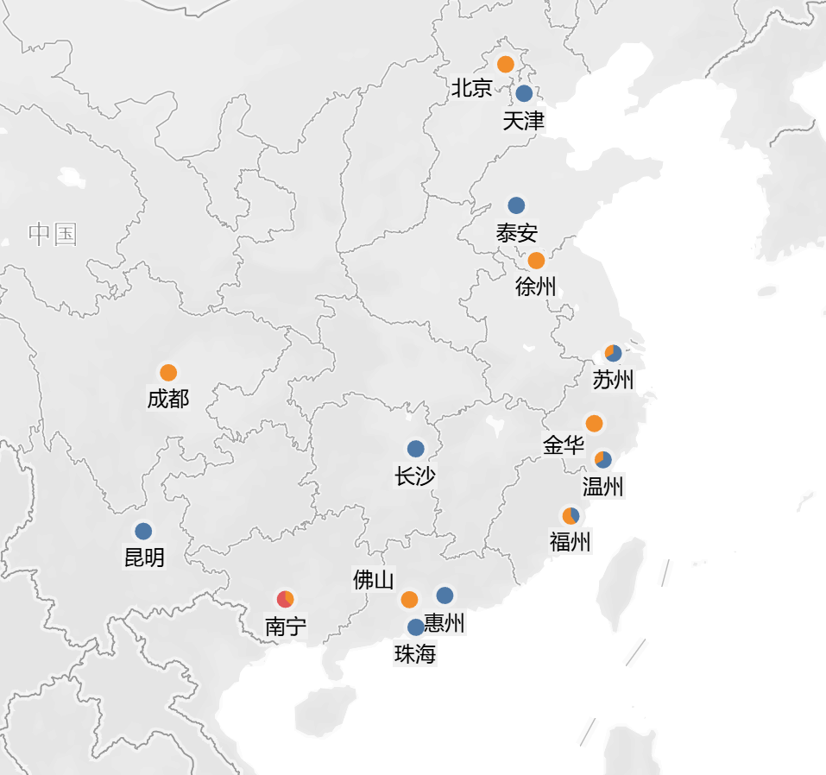
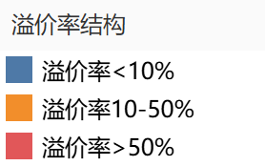
标杆房企
拿地热度持续回升，TOP30房企溢价拿地比例51%，集中在东部沿海和中西部核心城市溢价取地。
上周标杆房企拿地布局
上周标杆房企拿地溢价率结构
分类 | 房企 | 城市 | 总计 | 底价成交率 | 分类 | 房企 | 城市 | 总计 | 底价成交率
TOP30 | 万科 | 中山 | 1 | 0% | TOP30-50 | 中国铁建 | 天津 | 1 | 100%
 |  | 嘉兴 | 2 | 100% |  | 中骏 | 潍坊 | 1 | 100%
 |  | 天津 | 2 | 100% |  |  | 郑州 | 1 | 100%
 |  | 西安 | 1 | 0% |  | 华发股份 | 武汉 | 1 | 100%
 | 中南建设 | 西安 | 1 | 100% |  | 合景泰富集团 | 嘉兴 | 1 | 100%
 | 中南建设 | 重庆 | 1 | 100% |  |  | 天津 | 1 | 100%
 | 恒大 | 怀化 | 1 | 100% |  | 新力控股 | 惠州 | 1 | 100%
 | 中国金茂 | 青岛 | 1 | 100% |  | 时代中国控股 | 嘉兴 | 1 | 0%
 | 保利地产 | 佛山 | 1 | 0% |  | 美的置业 | 赣州 | 1 | 0%
 |  | 南京 | 1 | 100% |  | 金辉集团 | 淮安 | 3 | 100%
 | 招商蛇口 | 海口 | 1 | 0% |  |  | 连云港 | 5 | 100%
 | 正荣地产 | 成都 | 1 | 0% |  | 总计 |  | 17 | 88%
 | 碧桂园 | 哈尔滨 | 1 | 100%
 |  | 宿迁 | 1 | 0%
 |  | 烟台 | 1 | 100%
 | 融创 | 九江 | 1 | 0%
 | 远洋 | 北京 | 1 | 100%
 |  | 济南 | 1 | 0%
 | 金地集团 | 惠州 | 1 | 0%
 | 金地集团 | 昆明 | 2 | 100%
 | 雅居乐集团 | 河源 | 1 | 0%
 | 龙湖 | 天津 | 1 | 100%
 |  | 广州 | 1 | 0%
 |  | 重庆 | 1 | 100%
 | 总计 |  | 27 | 59%
土地数据来源：中指

Slide 4
土地市场

Slide 5
标杆房企
TOP30房企拿地数量及溢价率走势
周度走势
月度走势

Slide 6
标杆房企
TOP30-50房企拿地数量及溢价率走势
周度走势
月度走势

Slide 7
房企融资

Slide 8
标杆房企
房企 | 城市 | 底价成交 | 溢价成交 | 高溢价成交 | 总计
万科 | 中山 |  | 1 |  | 1
 | 嘉兴 | 2 |  |  | 2
 | 天津 | 2 |  |  | 2
 | 西安 |  | 1 |  | 1
中南建设 | 西安 | 1 |  |  | 1
中南建设 | 重庆 | 1 |  |  | 1
恒大 | 怀化 | 1 |  |  | 1
中国金茂 | 青岛 | 1 |  |  | 1
保利地产 | 佛山 |  |  | 1 | 1
 | 南京 | 1 |  |  | 1
招商蛇口 | 海口 |  | 1 |  | 1
正荣地产 | 成都 |  | 1 |  | 1
碧桂园 | 哈尔滨 | 1 |  |  | 1
 | 宿迁 |  |  | 1 | 1
 | 烟台 | 1 |  |  | 1
融创 | 九江 |  |  | 1 | 1
远洋 | 北京 | 1 |  |  | 1
 | 济南 |  | 1 |  | 1
金地集团 | 惠州 |  | 1 |  | 1
金地集团 | 昆明 | 2 |  |  | 2
雅居乐集团 | 河源 |  | 1 |  | 1
龙湖 | 天津 | 1 |  |  | 1
 | 广州 |  | 1 |  | 1
 | 重庆 | 1 |  |  | 1
总计 |  | 16 | 8 | 3 | 27
房企 | 城市 | 底价成交 | 溢价成交 | 高溢价成交 | 总计
中国铁建 | 天津 | 1 |  |  | 1
中骏 | 潍坊 | 1 |  |  | 1
 | 郑州 | 1 |  |  | 1
华发股份 | 武汉 | 1 |  |  | 1
合景泰富集团 | 嘉兴 | 1 |  |  | 1
 | 天津 | 1 |  |  | 1
新力控股 | 惠州 | 1 |  |  | 1
时代中国控股 | 嘉兴 |  | 1 |  | 1
美的置业 | 赣州 |  |  | 1 | 1
金辉集团 | 淮安 | 3 |  |  | 3
 | 连云港 | 5 |  |  | 5
总计 |  | 15 | 1 | 1 | 17

